Slide 1





14 décembre 2023 | Trophées d’économies d’eau – Lauréat 2023
Actions plurielles sur la ressource et les infrastructures de production et de distribution d’eau potable : 15 ans pour diviser les besoins de Niort en deux
Service des Eaux du Vivier de la Communauté d’Agglomération du Niortais

Slide 2
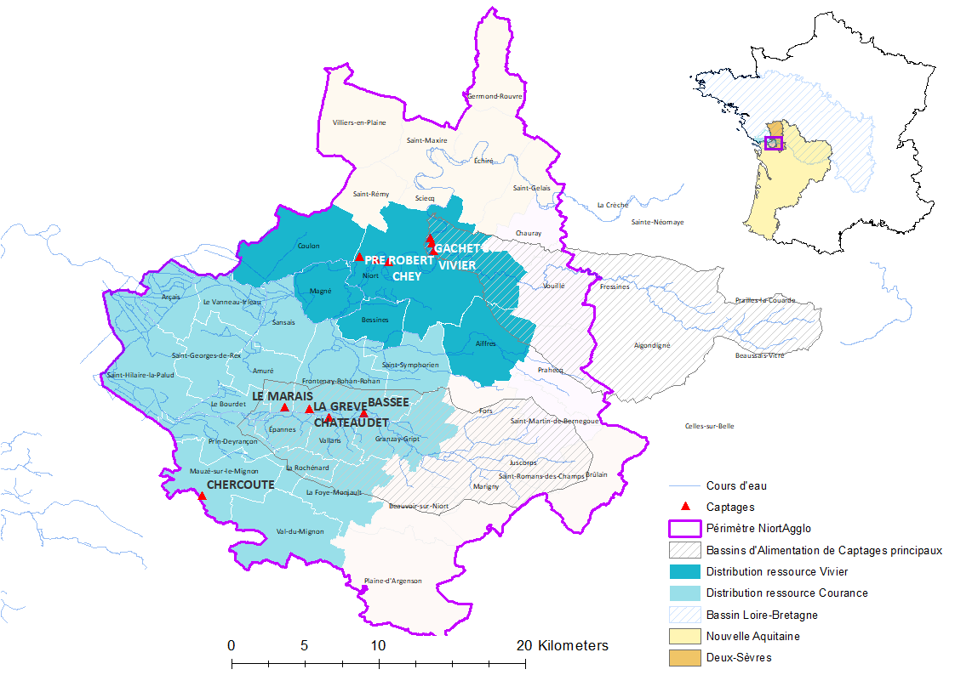
Le Service des Eaux du Vivier en 2022
Compétence eau potable de l’EPCI « Communauté d’Agglomération du Niortais »
Le Service des Eaux du Vivier = fusion de deux anciens syndicats d’eau (SIEPDEP et SEV)
22 communes - 92000 habitants desservis
18 communes rurales (29000 habitants) gérées en représentation substitution auprès de 3 syndicats intercommunaux

Slide 3
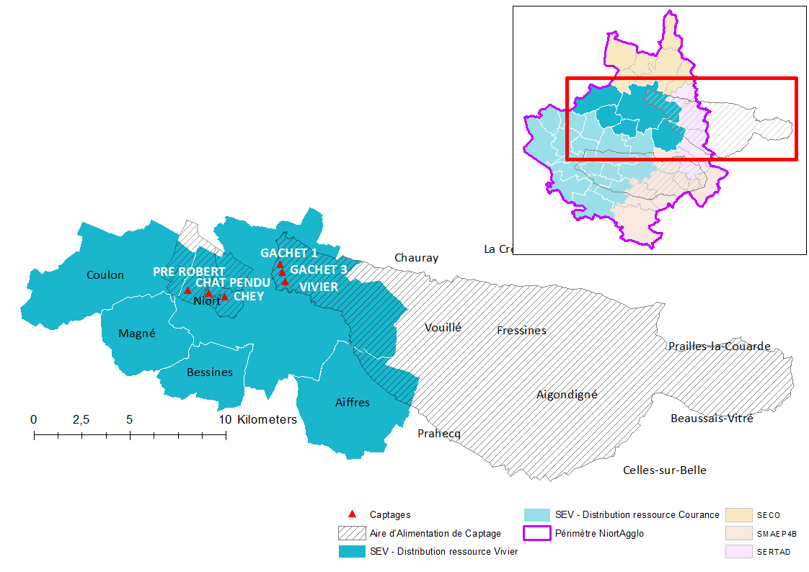
Contexte actuel
La ressource du secteur sud (ancien SIEPDEP)
1,1 millions m³ prélevés en 2022
90% proviennent du BAC de la Courance et 10 % captage d’appoint 19 000 habitants
La ressource du secteur nord (ancien SEV)
5,5 millions m³ prélevés en 2022
87% proviennent du BAC du Vivier et 13% captages de secours et d’appoint
73 300 habitants
Les actions faisant l’objet du trophée vise ce secteur nord

Slide 4
Etat initial sur le secteur Vivier
Caractéristiques 2022
Ressource principale karstique
2 captages d’appoint et 1 captage de secours
2 interconnexions de secours avec les syndicats voisins et un volume réservé sur un barrage
73 300 habitants approvisionnés par un réseau de 620 km de canalisations
Production moyenne de l’usine en eau potable : 15 000 m³/jour
Etude risque - 2003
Faiblesse de la ressource confirmée par la crise quantitative de 2005 (année de sécheresse centennale en 79)
Rendement inférieur à 60%
Absence de ressources de secours officielles et absence d’interconnexion
Usine calibrée en 1996 pour 48 000 m³ jour sans considération des limites d’approvisionnement de la ressource
Nécessité de restructurer et de sécuriser - 15 années d’actions

Slide 5
1- La sécurisation quantitative et qualitative de la ressource
Réduire les prélèvements, identifier et aménager des ressources de secours et structurer des interconnexions
2003 - Audit des besoins de la population et de la disponibilité des ressources
2010 – Classification Vivier et Gachets en captages Grenelle
2006 – 2023 : Mise aux normes
Etudes hydrogéologiques et techniques et préconisations d’aménagement des ouvrages - Avis d’hydrogéologue agréé
Publication de la DUP du Vivier - 2010
2010-23 : Préventif / Mobilisation
1er Contrat Territorial Pollutions Diffuses 2010-2016
2e Contrat Territorial Pollutions Diffuses 2016-2022
3e Contrat Territorial Pollutions Diffuses 2022-2027
Aménagement des ouvrages et des zones vulnérables
Surveillance de la ressource et arbitrage de crise en collaboration continue avec les service de l’Etat
2007 -2020 : Modélisation pour prédiction
Modélisation globale du système karstique du Vivier
Modèle du comportement quantitatif de la ressource (par méthode « réseau de neurones »)
Modélisation (R&D BRGM) pour l’application des seuils de limitation d’usage au Vivier - arrêtés préfectoraux de limitation d’usage SNMP
2007 – 2023 : Travaux de sécurisation
Etude et aménagement des ressources de secours et des interconnexions
Participation au cahier des charges du schéma départemental, scénarios 2 hivers secs

Slide 6
2- La reconquête du rendement des réseaux et la mise en place d’une stratégie de renouvellement
Améliorer le rendement du réseau de distribution par sa restructuration et par la détection et la réduction des fuites
2006-2016 : Structuration des bases de données
Numérisation cartographique détaillée
Modélisation hydraulique des réseaux
Equipe de recherche de fuites, surveillance de réseau
Audit (SADE Ivry et Mydataball) du parc de compteurs domestiques
2018-2023 : Réseau de conduites
Restructuration du réseau pour le sectoriser et mise en place de chambres de comptages
Optimisation du comptage par pose de plusieurs centaines de pré localisateurs de fuites mobiles et fixes
2012 - Audit patrimonial Eau de Paris, 2015 audit SADE Ivry parc compteurs
2019 - Diagnostic final G2C pour une aide à la décision par IA sur les réseaux à renouveler
2020 - Audit patrimonial Espelia

Slide 7
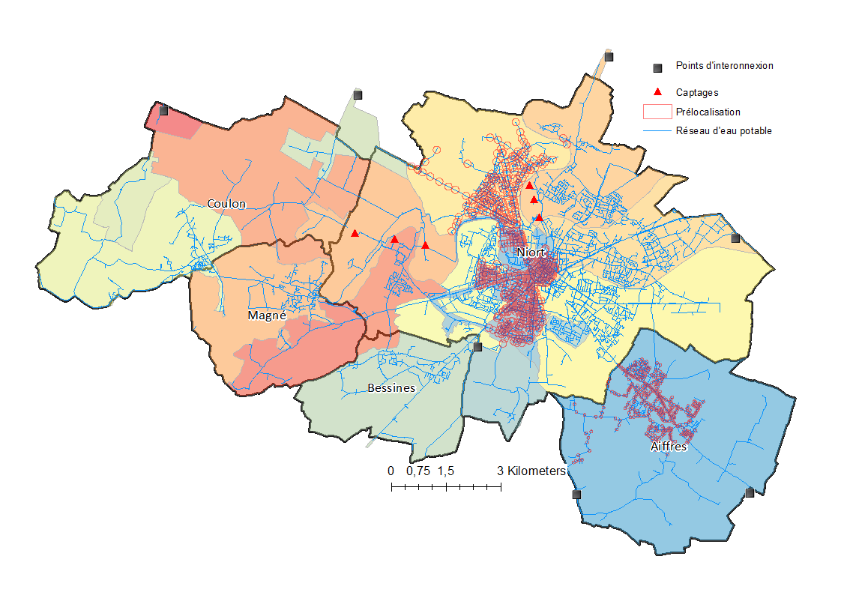
2- La reconquête du rendement des réseaux et la mise en place d’une stratégie de renouvellement
Exemple de recherche de fuites :
secteurs pour isoler des zones de réseau et établir des comptages
mise en place de prélocalisateurs sur réseau pour cibler les fuites

Slide 8
3- L’adaptation des procédés de traitement
Mettre aux normes l’usine de production d’eau potable vis-à-vis de besoins décroissants et de l’évolution de la qualité de la ressource
2006-2010 : Acquisition filière
Reprise en régie du process de l’usine sous brevets initiaux
2009-2013 : Optimisation des eaux de lavage
Etude et mise en service du recyclage sur site de 95% des eaux de lavage de filtre pour restitution au milieu naturel
2010-2015 : Optimisation filières
Adaptation du génie civil et des filières à la réduction des volumes (de 48 000 m³/jour max et 30000 en été à 15 000 m³/jour effectif)
Optimisation des filières (dénitrification, désinfection à l’ozone et filtres charbons actifs)
2017-23 : Adaptat° CAG
Evolution des filtres à charbons pour optimisation des cycles de lavage et réduction des remplacements
Adaptations à l’évolution de la qualité des eaux brutes

Slide 9
4- Anticipation des effets du changement climatique
Etudes prospectives et prise en considération des conclusions dans la dynamique de la structure
2018-2023
Intégration de la démarche dans le cadre général du PGSSE
Information et sensibilisation couplées services de l’Etat et SEV auprès des abonnés
2019-2023
Participation au Schéma Directeur Départemental AEP
Participation au plan de secours AEP
Participation au plan ORSEC Eau
2015-2024
Etude R&D BRGM sur le lien entre activité agricole et qualité et quantité de la nappe
Scénarisation avec la profession agricole de l’impact des pratiques et assolements
2018 : rapport confidentiel défense sur les risques terroristes

Slide 10
Moyens nécessaires
Moyens humains à l’année
3 ingénieurs : Directeur/hydrogéologue, Directeur technique, Bureau d’étude
3 encadrants + 1 expert traitement : bureau d’étude, distribution, production, labo
8 techniciens supérieurs : électromécanicien, automaticien, cartographe, chargés de mission environnement, agricole, suivi de chantier, …
15 techniciens : plombiers, conducteurs engins, électriciens, etc.
Moyens financiers à l’année
De 0,5 à 1 M d’€/an pour les études, les matériels, l’adaptation des équipements
De l’ordre de 3 M d’€/an d’investissement de marché de travaux (réseau, usine)

Slide 11
Résultats
Prélèvement en eau dans le milieu presque divisé par 2 en 15 ans
9,9 millions m3 prélevés en 2003 et 5,5 million m3 en 2022
Rendement net du réseau passé de 60 à 90%
89,8% de rendement sur le réseau (moyenne nationale = 81,5%) en 2022
Parc compteur renouvelé et rendement > 98%
Changement durable des habitudes de consommation des abonnés corrélé aux crises de sécheresse (2005, 2009, 2010, 2011, 2017, 2022)
Baisse de consommation de 2003 à aujourd’hui contribuant pour 20 % de la baisse dese prélèvements
2,24 m3/jour/km (moyenne nationale = 3,2 m3/jour/km)
Ecrêtement au ¾ du pic de consommation estival
Tendance continue à la baisse des consommations estivales (-4,8% 2022/2023)

Slide 12
Perspectives
- Nouvelle adaptation du service à un changement de gouvernance et de mode d’exploitation (passage de régie à délégation de service public « in house »)
- Maintien des moyens sur la recherche de fuite sur le réseau de distribution nord (Vivier)
Mise à niveau du réseau de distribution de la partie sud (Courance) : cartographie, équipement recherche fuite (sectorisation + chambres de comptages), réparation fuites
- Adaptation de l’usine et des prélèvements aux nouvelles évolutions de qualité et de quantité des eaux brutes dans le contexte de changement climatique
- Stratégie prospective sur les besoins AEP à actualiser et faire intégrer dans outils cadres d’aménagement du territoire
- Participation et contribution à la répartition des volumes selon les usages
Amélioration de la communication auprès des acteurs du territoire

